Slide 1
อนาคตประเทศไทยหลังปี 2560
ผลกระทบจาก AEC ดีกับไทยหรือไม่
โดย ศูนย์อาเซียนศึกษา มหาวิทยาลัยขอนแก่น
ชั้น 4 อาคารพิมล กลกิจ 123 หมู่ 16 ตำบลในเมือง
อำเภอเมือง จังหวัดขอนแก่น 42000
โทร. 043-009700 ต่อ 44751, 45952
โทรศัพท์(มือถือ) 081-751-3771

Slide 2
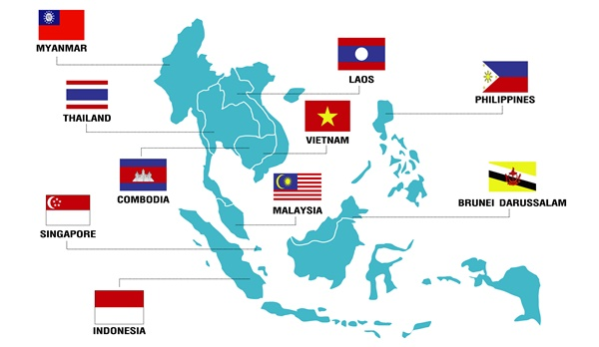

Slide 3
การเปิดประชาคมเศรษฐกิจอาซียน หรือ AEC ปลายปีนี้ยังคงเป็นกระแสที่กลุ่มประเทศอาเซียนต้องเตรียมความพร้อมเพื่อรับมือ แม้ความจริงการค้าขายระหว่างกลุ่มประเทศอาเซียนเกิดขึ้นมานานแล้วก็ตามที แต่เมื่อเปิดประชาคมเศรษฐกิจอาเซียน หรือ AEC กรอบความเสรีระหว่างการค้าขายจะเพิ่มมากขึ้น ซึ่งย่อมมีทั้งความได้เปรียบและเสียบเปรียบปะปนกันไป อยู่ที่ว่าประเทศไหนจะมีมาตรการหรือกฏข้อบังคับอะไรมาช่วยผ่อนความเสียเปรียบให้เกิดขึ้นน้อยที่สุด
สำหรับประเทศไทยเมื่อหลังเปิดประชาคมเศรษฐกิจอาเซียน หรือ AEC ย่อมส่งผลกระทบต่อไทยอย่างแน่นอน แต่จะเป็นผลกระทบด้านดีหรือไม่ดีนั้น ลองมาดูทัศนคติของ ดร.วิโรจน์ กุศลมโนมัย กูรูตลาดนีช ที่จะมาวิเคราะห์ผลกระทบจาก AEC ดีกับไทยหรือไม่ เพื่อเป็นประโยชน์ต่อภาพรวมประเทศ
เมื่อประชาคมเศรษฐกิจอาเซียนเกิดขึ้น การเคลื่อนย้ายแรงงานเสรี หลังปี 2560 ประเทศไทยจะมีแรงงานจาก เมียนม่าร์ กัมพูชา และ ลาว เต็มไปหมด ส่วนคนไทย ก็จะไปทำงานหารายได้ที่สูงกว่าในต่างประเทศ เนื่องจากประเทศไทยมีค่าแรงที่สูงกว่า ประเทศในกลุ่ม AEC เกือบทุกประเทศ หลังปรับเป็นวันละ 300 บาท ยกเว้น สิงคโปร์ ประเทศเดียว จึงทำให้มีแรงงานหลั่งไหลเข้ามาในไทยอย่างมาก

Slide 4
ด้านการเคลื่อนย้ายสินค้าเสรี จะมีสินค้าในกลุ่ม AEC และ จีนทะลักเข้ามาในไทยมากขึ้นกว่าเดิม เหตุเพราะ ภาษีนำเข้าเกือบ 95% ลดลงเหลือ 0% ยกเว้น สินค้าต้องห้าม สินค้าควบคุม และสินค้าที่มีความอ่อนไหวเท่านั้น สินค้าเกษตรและอาหารที่ผลิตจากบริษัทฯ ยักษ์ใหญ่ จะได้ประโยชน์ต้นทุนถูกลง และสามารถขยายไปใน AEC ง่ายขึ้น แต่ต้องระมัดระวังเรื่องการผูกขาด เพราะจะทำให้คุณภาพอาหารลดลง และมีสิ่งปนเปื้อนมากขึ้น แต่น่าเสียดายที่ พลังงาน และยานยนต์ ได้ประโยชน์น้อยมาก เนื่องจากมีผู้ผูกขาดธุรกิจน้ำมันอยู่ คือ ราคาตลาดขึ้น ขอขึ้นตาม ราคาตลาดลง ไม่ลดตามจริง อ้างว่ามีค่าการตลาด เรื่องพลังงานไม่ควรผูกขาด การยกสัมปทานครั้งที่ 21 ควรแสดงข้อมูลอย่างโปร่งใส และไม่ควรปกปิดข้อมูลแหล่งพลังงานทุกแห่งในไทยแก่ประชาชน อีกต่อไป
ส่วนการเคลื่อนย้ายที่อยู่อาศัยเสรี จะมีประชากร SMEs ใน AEC อพยพเข้ามาทำงาน และ เปิดกิจการในไทยมากขึ้นกว่าเดิม เมื่อเดินในห้างฯ หรือ แหล่งศูนย์การค้า จะพบคนต่างชาติมากขึ้นกว่าเดิม ทำให้ คอนโดมิเนียมในย่านการค้า มีคนต่างชาติมาเช่า หรือ ซื้อมากขึ้น เนื่องจากเทียบแล้ว ราคาค่าเช่าคอนโดที่อยู่อาศัยในไทย ยังถูกว่า มาเลเซีย และสิงคโปร์อย่างมาก แต่ต้นทุนค่าเช่าร้านขายของในห้างฯกลับแพงหูฉี่กว่า ทุกประเทศใน AEC ซึ่งรัฐบาลควรจะเข้าไปควบคุมให้ใกล้เคียงกับ ประเทศเพื่อนบ้าน
และการเคลื่อนย้ายบริการเสรี อาชีพบริการ เช่น แพทย์ ครู วิศวกร หรือแม้กระทั่งพนักงานโรงแรม พ่อครัว และแอร์โฮสเตส นักบิน ธนาคาร จะมาทำงานในไทยมากขึ้น กิจการโรงแรม โรงพยาบาล ร้านอาหาร จะมีคนต่างชาติมาเปิดมากขึ้น รวมทั้ง ร้านอาหารจีนแต้จิ๋ว ธนาคาร หรือ อาจมาซื้อกิจการของคนไทยผ่านการถือหุ้น หรือซื้อหุ้นในตลาดหลักทรัพย์ เช่น ธนาคารกรุงเทพ กรุงไทย กสิกร กรุงศรี ธนชาติ ล้วนมีผู้ถือหุ้นรายใหญ่เป็นบริษัทฯต่างชาติทั้งนั้น เหตุเพราะธนาคารไทยเก็บดอกเบี้ยสูงกว่าประเทศเพื่อนบ้าน ภาครัฐฯควรเข้ามาควบคุม ดอกเบี้ยเงินกู้ให้ต่ำลงเพื่อช่วย SMEs

Slide 5
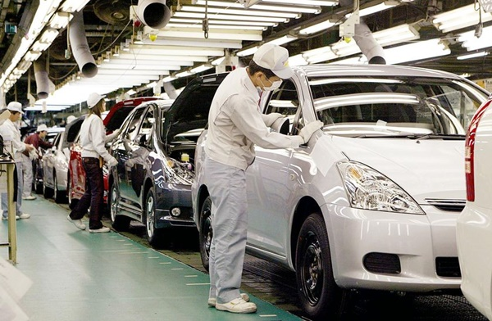
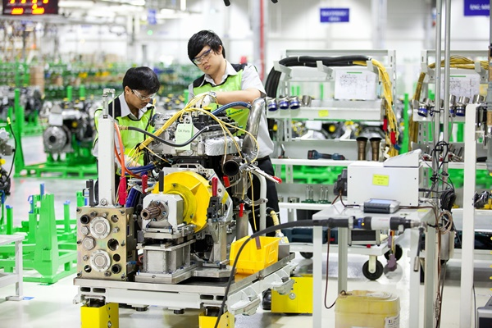
ทั้งนี้ ต้นทุนการผลิตจะสูงขึ้น ทำให้ความสามารถการแข่งขันในด้านการผลิตและ อุตสาหกรรมลดลงไม่ว่าจะเป็นต้นทุนที่ดิน ต้นทุนค่าเช่า ต้นทุนแรงงาน ต้นทุนการตลาด ต้นทุนด้านการเงินและ ดอกเบี้ยที่สูงกว่าประเทศอื่น ต้นทุนการขนส่งและ โลจิสติกส์ ต้นทุนการจัดการ ผู้ส่งออกและ นักลงทุนต่างย้ายฐานการผลิตไป CLMV กัมพูชา ลาว พม่า และเวียดนามแทน เนื่องจาก ยุโรปตัด GSP ของไทยแล้ว ตั้งแต่เดือน มกราคม ปี 58 นี้
สำหรับความสามารถในการด้านการถ่ายทอดเทคโนโลยีคงที่ หรือ ลดลง เนื่องจากอุตสาหกรรมไทยที่ลงทุนโดยต่างชาติ ต่างเข้ามาว่าจ้างผลิต ด้วยค่าแรงราคาถูก หรือให้ผลิตสินค้าที่มีกำไรต่ำ หรือใช้เทคโนโลยีแบบพื้น ๆ สินค้าหรือชิ้นส่วนที่ใช้เทคโนโลยีสูง ต่างชาติจะเก็บไว้ผลิตเองหรือ ให้คนในชาติเดียวกันผลิต เช่น อุตสาหกรรมยานยนต์ของญี่ปุ่น ลงทุนในไทยมากกว่า 50 ปี แต่ไม่เคยถ่ายทอดเทคโนโลยี ชั้นสูงให้คนไทยเลยแม้แต่น้อย อีกทั้งยังสั่งซื้อชิ้นส่วนจากบริษัทฯ ญี่ปุ่นด้วยกันเองอีกด้วย จึงทำให้บริษัทฯญีปุ่นไม่จำเป็นต้องพึ่งพาคนไทยอีก ที่ยังผลิตอยู่เพราะต้องการตลาดผลประโยชน์จากตลาดในประเทศเท่านั้น และสามารถย้ายฐานการผลิตได้ทุกเมื่อ หากขนาดตลาดลดลง หรือ เศรษฐกิจตกต่ำลง บริษัทฯต่างชาติที่ลงทุนในจีนไม่ถึง 10 ปี จีนก็สามารถผลิต รถยนต์ของตนเองได้ เพราะกลยุทธ์และเงื่อนไขคำว่า Transfer Technology นั่นเอง

Slide 6
ส่วนต้นทุนการขนส่งหรือโลจิสติกส์ของไทย สูงกว่าทุก ๆ ชาติ ใน AEC ทั้งทางบก ทางน้ำ และ ทางอากาศ เพราะไทยไม่มีระบบและท่าเรือน้ำลึกที่มีประสิทธิภาพ ทำให้เสียค่าใช้จ่ายการนำเข้า-ส่งออกสูง ยกตัวอย่าง สายการบิน Air Asia เป็น Low Cost Airline ของมาเลเซีย มีผลประกอบการแซงหน้า Thai Airway อย่างมาก นี่ไม่ใช่เพราะ Air Asia เก่งกว่า เหตุผลหนึ่งคือ การบินไทยมีการเมืองแทรกแซงโดยตลอด ทำให้ได้รับเส้นทางการบินที่ขาดทุน และซื้อเครื่องบินในราคาแพง
นอกจากนี้ปัญหากฎหมายเก่า ๆ ที่เป็นอุปสรรค ต่อการขยายอุตสาหกรรม และการตลาด เช่น กฎหมาย จดทะเบียนยานยนต์ รถ Eco Car ที่ใช้พลังงานทดแทน เช่น รถพลังงานแสงอาทิตย์ รถพลังงานไฟฟ้า รถพลังงานไฮโดรเจน และรถที่ใช้เครื่องยนต์ขนาดเล็ก รวมถึง การส่งเสริมด้าน R&D, Business Matching และสนับสนุนการทดลองสั่งซื้อ จาก ภาครัฐฯ ราชการ และเทศบาล อย่างเช่นรัฐบาลเกาหลี สนับสนุนรถ Hyundai เป็นรถแบรนด์เกาหลีแบรนด์แรก
เรื่องสำคัญอีกเรื่องคือ อนาคตการศึกษาของเด็กไทย ประเทศไทยมีคุณภาพการศึกษาที่ต่ำใน AEC แต่มีค่าเล่าเรียนที่สูงที่สุด เกือบล้านบาทต่อคน แต่เมื่อจบปริญญาตรีแล้ว กลับได้เงินเดือนเพียง หมื่นกว่าบาทเท่านั้น ภาครัฐควรปรับโครงสร้างการศึกษา และการพัฒนาทรัพยากรมนุษย์ ให้จบตามความต้องการของชาติ เช่น เราต้องการแพทย์ปีละกี่คน ต้องการวิศวกรปีละกี่คน เป็นต้น

Slide 7
สุดท้ายแล้วหลังจากเปิดปะชาคมเศรษฐกิจอาเซียน หรือ AEC ประเทศไทยของเราจะได้เปรียบหรือเสียเปรียบ ก็อยู่ที่ว่าเราจะแก้ปัญหาเหล่านี้ได้อย่างไร ส่วนหนึ่งก็ต้องฝากให้รัฐบาลมองเห็นถึงปัญหาเหล่านี้และแก้ไขให้ถูกทาง อีกทั้งเราเองซึ่งเป็นส่วนหนึ่งก็ต้องพยายามหาแนวทางในการรับมือปัญหาเหล่านี้ตามกำลังที่จะทำได้ แม้จะเป็นเพียงฟันเฟืองชิ้นเล็ก ๆ ก็ตาม

